Slide 1
Segundo Plano
Programação de Jogos
Notes:
Desenho de backgrounds com suporte a scrolling (Ex.: BackScroll).
Construção de backgrounds usando blocos de imagens (Ex.: TiledMap)

Slide 2
Introdução
Muitos jogos possuem mundos maiores que a tela
Esse efeito pode ser obtido através de:
Padrões repetitivos Ex.: Galaga
Carregamento dinâmico Ex.: Gravity Guy
Pano de fundo maior Ex.: Geometry Wars
Janela
Fundo
Cópia
Notes:
Ex.: Galaga utiliza uma imagem com padrão repetitivo para fornecer a ilusão de um mundo maior. Gravity Guy adiciona o carregamento dinâmico de plataformas.
Mas uma outra técnica consiste em realmente ter um pano de fundo maior que a tela e desenhar parcialmente este mundo na área da janela (Geometry Wars).

Slide 3
ViewPort
Ter um mundo realmente maior requer desenhar na área da janela apenas uma parte do mundo
Uma ViewPort pode ser usada para definir a área de exibição
0
left
right
0
top
struct ViewPort
{
float left;
float top;
float right;
float bottom;
};
bottom
Janela
Mundo

Slide 4
ViewPort
Podemos centralizar a viewport no mundo usando:
O tamanho do pano de fundo*
O tamanho da janela
Background * backg; backg = new Background("Resources/BackgArt.jpg");
// inicializa viewport para o centro do background
viewport.left = (backg->Width() - window->Width()) / 2.0f;
viewport.right = viewport.left + window->Width();
viewport.top = (backg->Height() - window->Height()) / 2.0f;
viewport.bottom = viewport.top + window->Height();
// inicializa velocidade de rolamento da tela
scrollSpeed = 400;
left
right
top
bottom
Janela
Mundo
Notes:
* Considerando que ele é do tamanho do mundo

Slide 5
ViewPort
A cada frame a ViewPort deve ser ajustada
// deslocamento padrão
float delta = scrollSpeed * gameTime;
// movimenta viewport
if (window->KeyDown(VK_LEFT))
{
viewport.left -= delta;
viewport.right -= delta;
if (viewport.left < 0)
{
viewport.left = 0;
viewport.right = window->Width();
}
}
left
right
left
right
ViewPort fora do mundo
ViewPort ajustada
»
Notes:
» Mostrar classe Background no projeto BackScroll

Slide 6
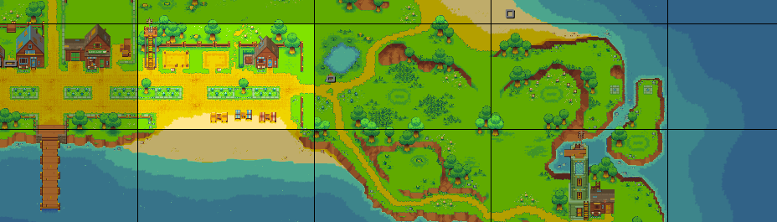
Mapas de Blocos
A técnica de movimentação do segundo plano também pode ser aplicada em jogos cujo o mundo é formado por blocos
Alchemic Cutie

Slide 7
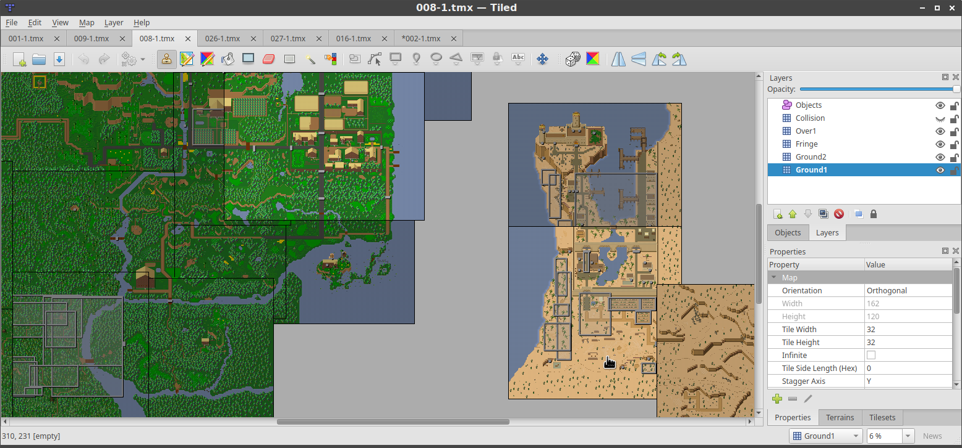
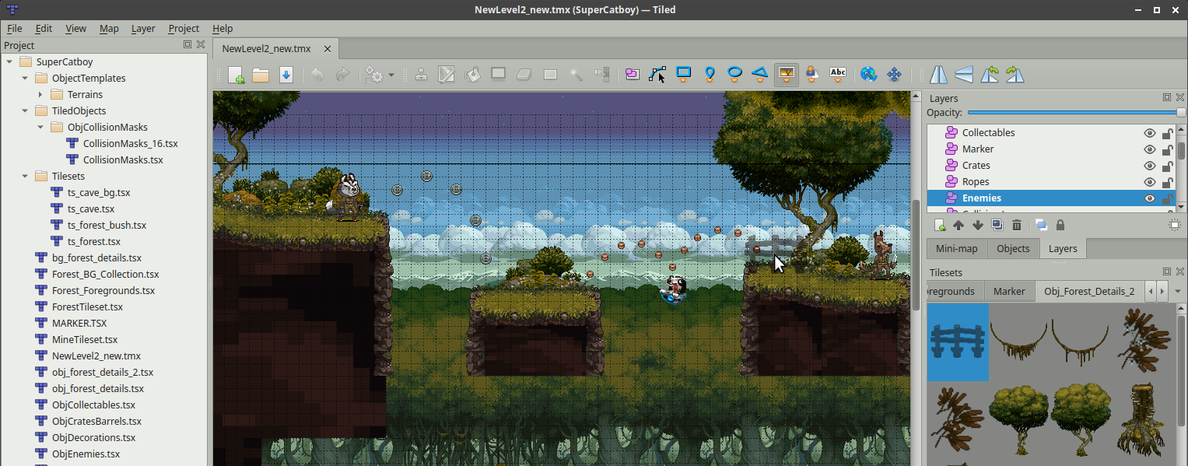
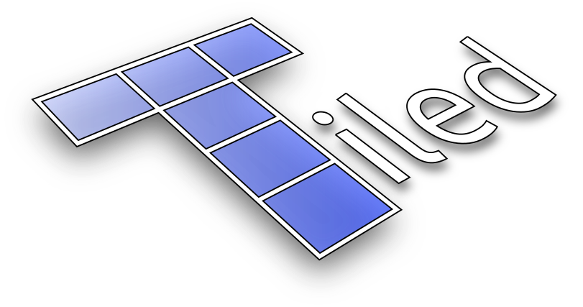
Mapas de Blocos
Estes mundos podem ser criados em editores especializados na criação de mapas
https://www.mapeditor.org/
»
Notes:
» Mostrar a ferramenta Tiled

Slide 8
Mapas de Blocos
A utilização de blocos requer montagem
É preciso conhecer:
Blocos
Largura
Altura
Colunas
Mapa
Linhas
Colunas
Blocos
Mapa
1
2
3
1
1
2
1
1
1
4
5
6
3
4
2
1
1
2
1
1
2
1
1
5
numColumns
tiledMapRows
6
6
2
2
4
5
Bloco
6
6
2
2
1
3
tileHeight
6
6
2
3
3
3
tileWidth
tiledMapCols
Notes:
Os blocos são fornecidos em uma imagem.

Slide 9
Mapas de Blocos
O mapa é armazenado como uma lista de índices
Podem ser lidos para um vetor
Acessados como uma matriz
Os índices começam em 1
// mapa (linhas x colunas)
int tiledMap[6 * 5];
0
1
2
3
4
5
6
7
8
9
10
1
1
2
1
1
4
4
2
1
3
…
1
1
2
1
1
4
4
2
1
3
1
1
2
1
1
tiledMapRows
// bloco na posição [i][j] uint tileNum = tiledMap[j + i * tiledMapCols] - 1; // exemplo: bloco na posição [1][4]
tileNum = tiledMap[4 + 1 * 5] – 1 tileNum = 2
6
6
2
2
4
6
6
2
2
1
6
6
2
2
1
tiledMapCols
Notes:
Os valores armazenados no mapa iniciam em 1. É preciso compensar isso porque a imagem será acessada considerando o primeiro índice como zero.

Slide 10
Mapas de Blocos
Os blocos são fornecidos em uma imagem
Precisa ser recortada a partir de um índice
Blocos
uint tileNum = tiledMap[i + j * tiledMapCols] - 1;
D3D11_BOX sourceRegion;
sourceRegion.left = (tileNum % numColumns) * tileWidth;
sourceRegion.top = (tileNum / numColumns) * tileHeight;
sourceRegion.right = sourceRegion.left + tileWidth;
sourceRegion.bottom = sourceRegion.top + tileHeight;
sourceRegion.front = 0;
sourceRegion.back = 1;
0
1
2
1
2
3
3
4
5
4
5
6
numColumns
Bloco
tileHeight
tileWidth
Notes:
X e Y são as coordenadas na imagem de destino

Slide 11
Mapas de Blocos
Os blocos devem ser copiados para uma imagem
uint tileNum = tiledMap[i + j * tiledMapCols] - 1;
// coordenadas de destino uint x = j * tileWidth;
uint y = i * tileHeight;
x
1
1
2
1
1
y
4
4
2
1
3
Blocos
1
1
2
1
1
tiledMapRows
0
1
2
6
6
2
2
4
Bloco
1
2
3
tileHeight
3
4
5
6
6
2
2
1
4
5
6
6
6
2
2
1
tileWidth
numColumns
tiledMapCols
»
Notes:
» Mostrar projeto TiledScroll

Slide 12
Resumo
O segundo plano ou pano de fundo tem uma função importante em muitos jogos
Mundo do jogo
Mapa
A sua movimentação requer trabalhar com uma superfície maior que a janela:
Definição de uma ViewPort
Classe Background

